Slide 1
14,б. Задачи с практическим содержанием
Notes:
В режиме слайдов ответы появляются после кликанья мышкой

Slide 2
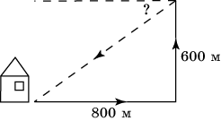
Упражнение 1
Мальчик прошел от дома по направлению на восток 800 м. Затем повернул на север и прошел 600 м. Под каким углом к направлению на запад он должен идти, чтобы вернуться домой? В ответе укажите целое число градусов. (Используйте таблицу тригонометрических функций.)
Ответ: 37^{о}.
Notes:
В режиме слайдов ответы появляются после кликанья мышкой

Slide 3
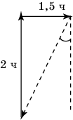
Упражнение 2
Грибник, войдя в лес, в течение двух часов шел в направлении на север, а затем с той же скоростью в течение полутора часов – на восток. Под каким углом к направлению на юг он должен идти, чтобы вернуться к месту, где он вошел в лес? В ответе укажите целое число градусов. (Используйте таблицу тригонометрических функций.)
Ответ: 37^{о}.
Notes:
В режиме слайдов ответы появляются после кликанья мышкой

Slide 4

Упражнение 3
Маятник AB длиной 50 см отклонили от положения равновесия на расстояние CD, равное 12 см. Используя таблицу тригонометрических функций, найдите угол, который образует новое положение AC маятника с положением равновесия AB
Ответ: 14^{о}.
Notes:
В режиме слайдов ответы появляются после кликанья мышкой

Slide 5
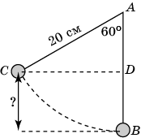
Упражнение 4
Маятник в виде груза, подвешенного на нитке, отклонили от положения равновесия на угол 60^{о}. Длина AC маятника 20 см. На сколько изменилась высота груза по сравнению с положением равновесия?
Ответ: 10.
Notes:
В режиме слайдов ответы появляются после кликанья мышкой

Slide 6
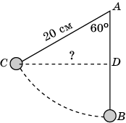
Упражнение 5
Маятник в виде груза, подвешенного на нитке, отклонили от положения равновесия на угол 60^{о}. Длина AB маятника 20 см. Используя таблицу тригонометрических функций, найдите расстояние CD от груза C до прямой AB, проходящей через начальное положение маятника.
Ответ: 17,4 .
Notes:
В режиме слайдов ответы появляются после кликанья мышкой

Slide 7

Упражнение 6
Угол подъема дороги равен 7^{о}. Используя таблицу тригонометрических функций, найдите высоту, на которую поднимется пешеход, пройдя 200 м.
Ответ: 24.
Notes:
В режиме слайдов ответы появляются после кликанья мышкой

Slide 8

Упражнение 7
Горная железная дорога поднимается на 1 м на каждые 30 м пути. Используя таблицу тригонометрических функций, найдите угол подъема в градусах. В ответе укажите приближенное значение, выражаемое целым числом градусов.
Ответ: 2^{о}.
Notes:
В режиме слайдов ответы появляются после кликанья мышкой

Slide 9

Упражнение 8
Человек, пройдя вверх по склону холма 1000 м, поднялся на 90 м над плоскостью основания холма. Используя таблицу тригонометрических функций, найдите (в среднем) угол наклона холма в градусах. В ответе укажите приближенное значение, выражаемое целым числом градусов.
Ответ: 5^{о}.
Notes:
В режиме слайдов ответы появляются после кликанья мышкой

Slide 10

Упражнение 9
Использую таблицу тригонометрических функций, найдите приближенное значение угла, под которым виден столб высотой 3 м, находящийся от наблюдателя на расстоянии 100 м. В ответе укажите целое число градусов.
Ответ: 2^{о}.
Notes:
В режиме слайдов ответы появляются после кликанья мышкой

Slide 11
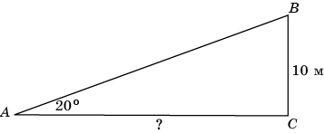
Упражнение 10
Телеграфный столб высотой 10 м находится на берегу реки. Верхний конец столба виден с другого берега под углом 20^{о} к горизонту. Используя таблицу тригонометрических функций, найдите ширину реки.
Ответ: 27,8 .
Notes:
В режиме слайдов ответы появляются после кликанья мышкой

Slide 12
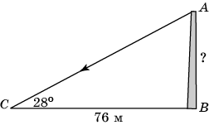
Упражнение 11
При высоте солнца в 28^{о} заводская труба бросает тень длиной 76 м. Используя таблицу тригонометрических функций, найдите высоту трубы. В ответе укажите приближенное значение, выражаемое целым числом метров.
Ответ: 40.
Notes:
В режиме слайдов ответы появляются после кликанья мышкой

Slide 13
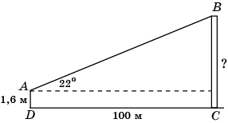
Упражнение 12
Для определения высоты колонны поступили следующим образом: отошли от ее основания на 100 м, поставили угломерный прибор высотой 1,6 м и установили, что вершина колонны видна под углом 22. Используя таблицу тригонометрических функций, найдите высоту колонны.
Ответ: 41,6.
Notes:
В режиме слайдов ответы появляются после кликанья мышкой

Slide 14
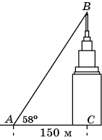
Упражнение 13
Расстояние от наблюдателя до башни главного здания МГУ имени М.В. Ломоносова равно 150 м, а угол, под которым видно здание, равен 58^{о}. Используя таблицу значений тригонометрических функций, найдите высоту башни. В ответе укажите приближенное значение, равное целому числу метров.
Ответ: 240.
Notes:
В режиме слайдов ответы появляются после кликанья мышкой

Slide 15
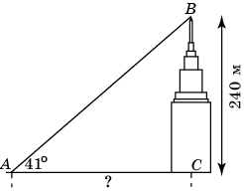
Упражнение 14
Башня главного здания МГУ имени М.В. Ломоносова, высота которой равна 240 м, видна под углом 41^{о}. Найдите расстояние от наблюдателя до башни. В ответе укажите приближенное значение, равное целому числу метров.
Ответ: 276.
Notes:
В режиме слайдов ответы появляются после кликанья мышкой

Slide 16
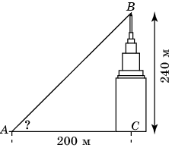
Упражнение 15
Высота башни главного здания МГУ имени М.В. Ломоносова равна 240 м. Под каким углом видна эта башня с расстояния 200 м? В ответе укажите приближенное значение, равное целому числу градусов.
Ответ: 50^{о}.
Notes:
В режиме слайдов ответы появляются после кликанья мышкой

Slide 17
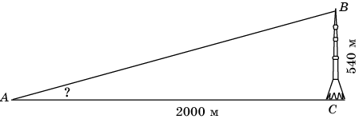
Упражнение 16
Высота Останкинской телевизионной башни – 540 м. Используя таблицу тригонометрических функций, найдите угол в градусах, под которым видна башня с расстояния 2000 м.
Ответ: 15^{о}.
Notes:
В режиме слайдов ответы появляются после кликанья мышкой

Slide 18
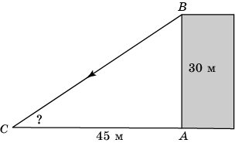
Упражнение 17
Строение высоты 30 м бросает тень длиной 45 м. Используя таблицу тригонометрических функций, найдите угол наклона солнечных лучей. В ответе укажите приближенное значение, выражаемое целым числом градусов.
Ответ: 34^{о}.
Notes:
В режиме слайдов ответы появляются после кликанья мышкой

Slide 19
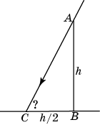
Упражнение 18
Используя таблицу тригонометрических функций, найдите угол наклона солнечных лучей, если длина тени стоящего человека в два раза меньше его роста. В ответе укажите приближенное значение, выражаемое целым числом градусов.
Ответ: 64^{о}.
Notes:
В режиме слайдов ответы появляются после кликанья мышкой

Slide 20
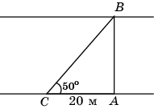
Упражнение 19
Используя данные, приведенные на рисунке, найдите ширину AB реки.
Ответ: 23,8.
Notes:
В режиме слайдов ответы появляются после кликанья мышкой

Slide 21
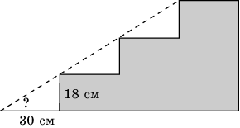
Упражнение 20
Лестница имеет ступеньки, ширина которых равна 30 см, а высота – 18 см. Используя таблицу тригонометрических функций, найдите угол подъема лестницы. В ответе укажите приближенное значение, выражаемое целым числом градусов.
Ответ: 31^{о}.
Notes:
В режиме слайдов ответы появляются после кликанья мышкой

Slide 22
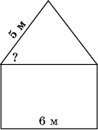
Упражнение 21
Ширина дачного домика равна 6 м, ширина одного ската его двускатной крыши равна 5 м. Используя таблицу тригонометрических функций, найдите угол между стропилами крыши и потолком.
Ответ: 53^{о}.
Notes:
В режиме слайдов ответы появляются после кликанья мышкой

Slide 23
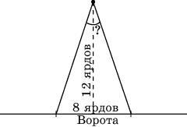
Упражнение 22
Ширина футбольных ворот равна 8 ярдам. Расстояние от 11-метровой отметки до линии ворот равно 12 ярдам. Найдите угол, под которым видны ворота с 11-метровой отметки. В ответе укажите целое число градусов.
Ответ: 37^{о}.
Notes:
В режиме слайдов ответы появляются после кликанья мышкой

Slide 24
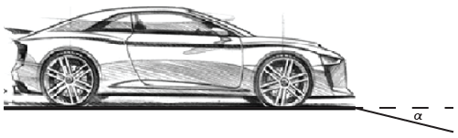
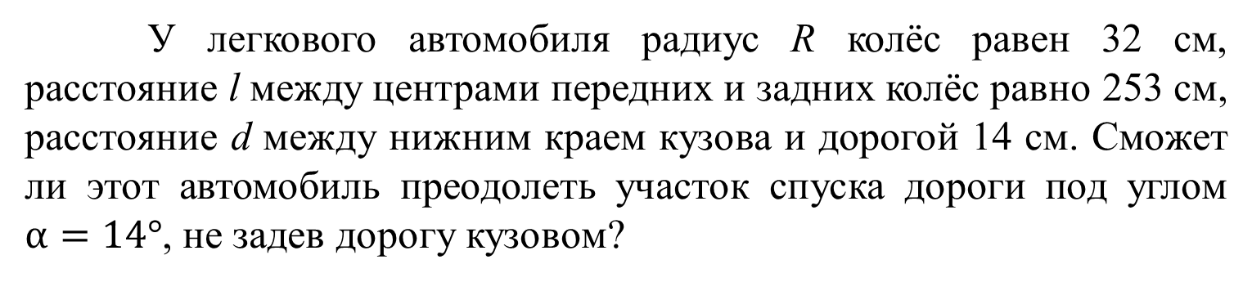
Упражнение 23*
У легкового автомобиля радиус R колёс равен 32 см, расстояние l между центрами передних и задних колёс равно 253 см, расстояние d между нижним краем кузова и дорогой 14 см. Сможет ли этот автомобиль преодолеть участок спуска дороги под углом $α=14°$, не задев дорогу кузовом?
Notes:
В режиме слайдов ответы появляются после кликанья мышкой

Slide 25
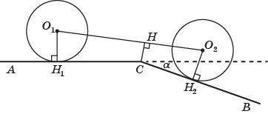
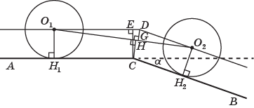
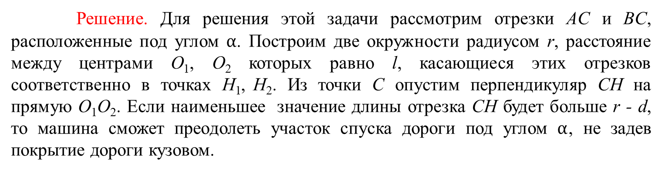
Решение. Для решения этой задачи рассмотрим отрезки AC и BC, расположенные под углом $α$. Построим две окружности радиусом r, расстояние между центрами O­₁, O₂ которых равно l, касающиеся этих отрезков соответственно в точках H₁, H₂. Из точки C опустим перпендикуляр CH на прямую O₁O₂. Если наименьшее значение длины отрезка CH будет больше r - d, то машина сможет преодолеть участок спуска дороги под углом $α$, не задев покрытие дороги кузовом.
Через точки O₁, O₂ проведём прямые, параллельные прямым соответственно AC и BC. Обозначим D их точку пересечения. Из точки C опустим перпендикуляр CE на прямую OD. Из точки D опустим перпендикуляр DG на прямую O₁O₂. CH будет тем меньше, чем больше будет отрезок DG.
Notes:
В режиме слайдов ответы появляются после кликанья мышкой

Slide 26
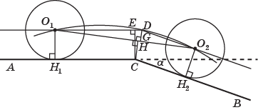
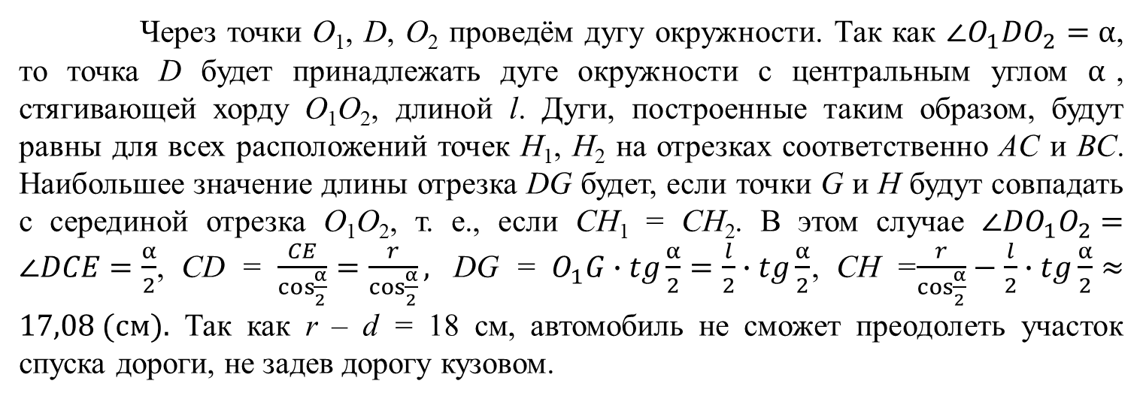
Через точки O₁, D, O₂ проведём дугу окружности. Так как $∠O_{1}DO_{2}=α$, то точка D будет принадлежать дуге окружности с центральным углом $α$, стягивающей хорду O₁O₂, длиной l. Дуги, построенные таким образом, будут равны для всех расположений точек H₁, H₂ на отрезках соответственно AC и BC. Наибольшее значение длины отрезка DG будет, если точки G и H будут совпадать с серединой отрезка O₁O₂, т. е., если CH₁ = CH₂. В этом случае $∠{DO}_{1}O_{2}=∠DCE=\frac{α}{2}$, CD = $\frac{CE}{\cos{\frac{α}{2}}}=\frac{r}{\cos{\frac{α}{2}}},$ DG = $O_{1}G∙\operatorname{tg}{\frac{α}{2}}=\frac{l}{2}∙\operatorname{tg}{\frac{α}{2}}$, CH =$\frac{r}{\cos{\frac{α}{2}}}−\frac{l}{2}∙\operatorname{tg}{\frac{α}{2}}≈17,08 (см).$ Так как r – d = 18 см, автомобиль не сможет преодолеть участок спуска дороги, не задев дорогу кузовом.
Заметим, что если бы угол наклона дороги был 13^{о}, то автомобиль смог бы преодолеть участок спуска дороги, не задев дорогу кузовом.
Notes:
В режиме слайдов ответы появляются после кликанья мышкой

Slide 27
Таблица тригонометрических функций
A
sin A
tg A
A
sin A
tg A
A
sin A
tg A
30'
0,0087
0,0087
30^{о}
0,50
0,58
60^{о}
0,87
1,73
1^{о}
0,0175
0,0175
31^{о}
0,52
0,60
61^{о}
0,87
1,80
2^{о}
0,035
0,035
32^{о}
0,53
0,62
62^{о}
0,88
1,88
3^{о}
0,05
0,05
33^{о}
0,54
0,65
63^{о}
0,89
1,96
4^{о}
0,07
0,07
34^{о}
0,56
0,68
64^{о}
0,90
2,02
5^{о}
0,09
0,09
35^{о}
0,57
0,70
65^{о}
0,91
2,15
6^{о}
0,10
0,11
36^{о}
0,59
0,73
66^{о}
0,91
2,25
7^{о}
0,12
0,12
37^{о}
0,60
0,75
67^{о}
0,92
2,36
8^{о}
0,14
0,14
38^{о}
0,62
0,78
68^{о}
0,93
2,48
9^{о}
0,16
0,16
39^{о}
0,63
0,81
69^{о}
0,93
2,61
10^{о}
0,17
0,18
40^{о}
0,64
0,84
70^{о}
0,94
2,78
11^{о}
0,19
0,19
41^{о}
0,66
0,87
71^{о}
0,95
2,90
12^{о}
0,21
0,21
42^{о}
0,67
0,9
72^{о}
0,95
3,08
13^{о}
0,23
0,23
43^{о}
0,68
0,93
73^{о}
0,96
3,27
14^{о}
0,24
0,25
44^{о}
0,69
0,97
74^{о}
0,96
3,49
15^{о}
0,26
0,27
45^{о}
0,71
1,00
75^{о}
0,97
3,73
16^{о}
0,28
0,29
46^{о}
0,72
1,04
76^{о}
0,97
4,01
17^{о}
0,29
0,31
47^{о}
0,73
1,07
77^{о}
0,97
4,33
18^{о}
0,31
0,32
48^{о}
0,74
1,11
78^{о}
0,98
4,71
19^{о}
0,33
0,34
49^{о}
0,75
1,15
79^{о}
0,98
5,15
20^{о}
0,34
0,36
50^{о}
0,77
1,19
80^{о}
0,98
5,67
21^{о}
0,36
0,38
51^{о}
0,78
1,23
81^{о}
0,99
6,31
22^{о}
0,37
0,40
52^{о}
0,79
1,28
82^{о}
0,99
7,12
23^{о}
0,39
0,42
53^{о}
0,80
1,33
83^{о}
0,992
8,14
24^{о}
0,41
0,45
54^{о}
0,81
1,38
84^{о}
0,994
9,51
25^{о}
0,42
0,47
55^{о}
0,82
1,43
85^{о}
0,996
11,43
26^{о}
0,44
0,49
56^{о}
0,83
1,48
86^{о}
0,998
14,30
27^{о}
0,45
0,51
57^{о}
0,84
1,54
87^{о}
0,999
19,08
28^{о}
0,47
0,53
58^{о}
0,85
1,60
88^{о}
1,00
28,64
29^{о}
0,48
0,55
59^{о}
0,86
1,66
89^{о}
1,00
57,29
Notes:
В режиме слайдов ответы появляются после кликанья мышкой

